Slide 1

РЕКЛАМНЫЕ ВОЗМОЖНОСТИ ПОРТАЛА MEGAPOLIS-REAL.BY
Актуальная информация на 01 февраля 2026 г

Slide 2

О ПРОЕКТЕ
Портал megapolis-real.by – проект специализирующийся исключительно на коммерческой недвижимости в Беларуси. У нас Вы сможете быстро найти актуальную информацию о купле-продаже и аренде офисных, торговых и складских помещений в Беларуси, а также разместить своё объявление.
Более 8 000
размещенных объявлений
На портале Вы найдёте подробную информацию об интересующем Вас объекте: фото, описание, его стоимость, а также контактные данные продавца или покупателя недвижимости для оперативной связи с ними. А благодаря премодерации Вы не потеряетесь в море спама, дублирующих друг друга объявлений и несуществующих объектов.
Цель нашего проекта – помочь каждому посетителю совершить выгодную для обеих сторон сделку по коммерческой недвижимости в Беларуси.

Slide 3








ПОЧЕМУ СТОИТ РАЗМЕЩАТЬ РЕКЛАМУ на megapolis-real.by
целевая аудитория: бизнесмены, руководители, инвесторы,
агентства недвижимости
постоянно растущая целевая аудитория за счет активной рекламы: ТВ, интернет, рассылок, аналитических статей
ручная модерация объявлений во избежание размещения спама, вымышленных объектов и дублей.
персональный менеджер-консультант
геотаргетинг по областям РБ
быстрое размещение рекламы
структурированное описание объекта недвижимости
удобная навигация,
круглосуточная связь через функцию «отправить запрос

Slide 4
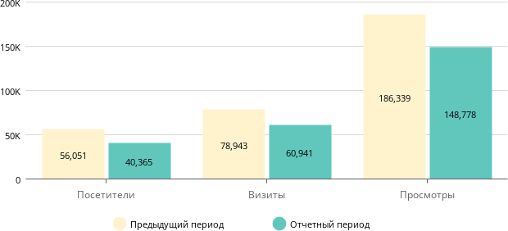
ПОСЕЩАЕМОСТЬ
Статистика предоставлена на основании данных Яндекс Метрика за декабрь 2025

Slide 5
ПОСЕЩАЕМОСТЬ
Пол:
3-4 стр. среднее число страниц, просмотренных в рамках одного посещения
3-4 мин. среднее время проведённое на сайте посетителями
Более 80% новых посетителей ежемесячно
Статистика предоставлена на основании данных Яндекс Метрика за декабрь 2025

Slide 6
АУДИТОРИЯ
География
Интересы
Типы устройств
Статистика предоставлена на основании данных Яндекс Метрика за декабрь 2025

Slide 7
ИСТОЧНИКИ ТРАФИКА
Megapolis-real.by пользуется доверием у поисковых систем и привлекает на свои страницы большой объем трафика по целевым запросам.
Мы постоянно работаем над привлечением целевой аудитории на портал. Для этого мы:
размещаем контекстную рекламу по высокочастотным запросам на поиске Яндекс и Google.
Помимо контекстной рекламы непосредственно на поиске, мы размещаем свои рекламные баннеры на сторонних ресурсах через партнерские программы Яндекса и Google. Наша реклама показывается на таких сайтах как: onliner.by, news.mail.ru, irr.by, rbc.ru, profinance.ru
проводим email рассылки
ведем группы в социальных сетях
пишем статьи и аналитические обзоры
Статистика предоставлена на основании данных Яндекс Метрика за декабрь 2025

Slide 8




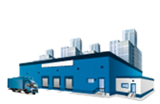

РЕКЛАМНЫЕ ВОЗМОЖНОСТИ ПОРТАЛА megapolis-real.by
На портале Megapolis-real.by Вы можете разместить объявления в разделы:
ОФИСНАЯ НЕДВИЖИМОСТЬ
аренда, продажа, покупка,
долевое строительство
Торговые центры
Бизнес-центры
МФК
Коворкинги
Агентства недвижимости
Ритейлеры
ПРОИЗВОДСТВЕННАЯ
и складская недвижимость
аренда, продажа, покупка,
долевое строительство
ПОМЕЩЕНИЯ ПОД УСЛУГИ,
торговлю, общепит
аренда, продажа, покупка,
долевое строительство
Предоставление юридического адреса
Логистические услуги
Оценка недвижимости
Управление недвижимостью
Страхование
Дизайн интерьера
Аренда конференц-зала
Агентства недвижимости
АРЕНДА / ПРОДАЖА
ГОТОВОГО БИЗНЕСА
аренда, продажа, покупка,
долевое строительство

Slide 9
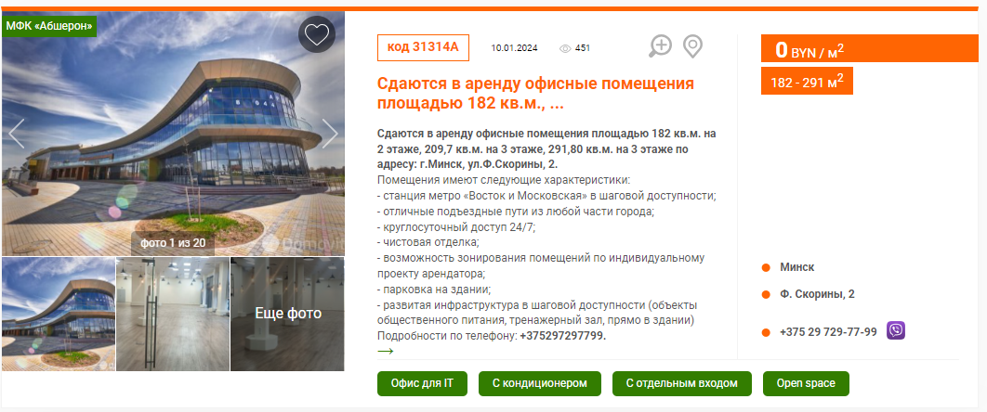

РЕКЛАМНЫЕ ВОЗМОЖНОСТИ ПОРТАЛА megapolis-real.by
На портале Megapolis-real.by Вы можете разместить следующие форматы рекламы:
VIP РАЗМЕЩЕНИЕ
ПРЕМИУМ-ОБЪЯВЛЕНИЕ
размещаются вверху страницы под закрепленными позициями и выделены зеленым цветом.
ваше объявление гарантированно занимает закрепленную позицию в разделе на весь срок оплаты.
На сайте такие объявления выделены красной рамкой и специальным знаком VIP.
доверие пользователей к оплаченным объявлениям всегда выше, нежели к размещённым бесплатно.
Стоимость закрепленных на VIP позициях:
Стоимость премиум-размещения:
95,00 бел. руб. с НДС за 2 недели.
185,00 бел. руб. с НДС за 1 месяц.
Гарантированное место | Стоимость 2 недели, руб. с НДС | Стоимость 4 недели, руб. с НДС
1 | 285 | 540
2 | 275 | 530
3 | 270 | 520
4 | 265 | 510
5 | 260 | 500
Действует система скидок! Подробную информацию о стоимости и скидках уточняйте у менеджера портала megapolis-real.by

Slide 10

РЕКЛАМНЫЕ ВОЗМОЖНОСТИ ПОРТАЛА megapolis-real.by
На портале Megapolis-real.by Вы можете разместить следующие форматы рекламы:
ПЛАТНОЕ РАЗМЕЩЕНИЕ В КАТЕГОРИЯХ
РАЗМЕЩЕНИЕ СТАТЬИ/НОВОСТИ
Готовый бизнес
Юридический адрес
Аренда конференц-залов
Агентства недвижимости
Аукционы недвижимости
Логистические услуги
Оценка недвижимости
Финансирование и кредиты
Управление недвижимостью
Страхование
Дизайн интерьера
Размещение статьи/новости — 50 рублей с НДС за 3 дня (статья/новость находится в вверху 3 дня, затем смещается вниз в ленте статей/новостей по мере добавления новых статей/новостей). Редактирование и форматирование статьи оплачивается и согласовывается дополнительно.
Стоимость размещения 55,00 бел. руб. с НДС в месяц.
Стоимость размещения в разделе «Готовый бизнес»
70,00 руб.с НДС в месяц.
Стоимость закрепленных в позиций в разделе «Готовый бизнес»:
Гарантированное место | Стоимость 4 недели, рубл. с НДС
1 | 150,00
2 | 145,00
3 | 140,0
Действует система скидок! Подробную информацию о стоимости и скидках уточняйте у менеджера портала megapolis-real.by

Slide 11
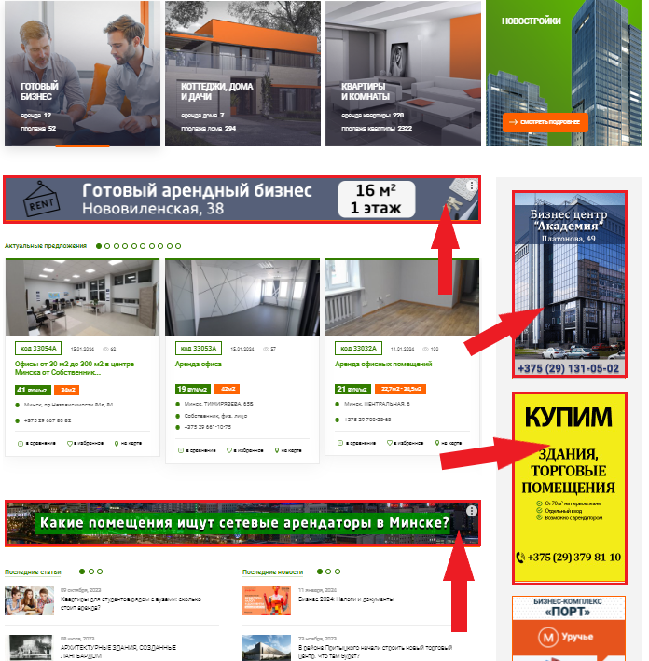
РЕКЛАМНЫЕ ВОЗМОЖНОСТИ ПОРТАЛА megapolis-real.by
На портале Megapolis-real.by Вы можете разместить следующие форматы рекламы:
БАННЕРНАЯ РЕКЛАМА
Вид баннера | Размер | Размещение | Стоимость размещения, в рублях с НДС за месяц
Верхний сквозной баннер | 100%×90 | сквозное на всех страницах портала | 1000
Баннер на главной (под разделом с актуальными объявлениями) | 1000×90 | на главное странице | 450
Баннер горизонтальный сквозной по разделам | 1000×90 | Разделы коммерческой недвижжимости | 700
Баннер правый №1 сквозной | 240×400 | Разделы коммерческой недвижжимости | 500
Баннер правый в разделах | 240×400 | сквозной на всех страницах кроме "Контакты", "Регистрация нового пользователя","Главная" | 300
Баннер горизонт. среди объявлений в разделах | 1050х200 | Раздел коммерческой недвижимости | 300
Если у вас нет баннера, мы поможем его изготовить! Срок изготовления баннера - от 3-х дней после проведения оплаты.
Примеры изготовленных нами баннеров можно посмотреть здесь.
Стоимость изготовления баннеров:
Динамичный - от 200,00 бел.руб. с НДС
Статичный - от 100,00 бел.руб. с НДС.
Действует система скидок! Подробную информацию о стоимости и скидках уточняйте у менеджера портала megapolis-real.by

Slide 12























НАМ ДОВЕРЯЮТ НАШИ КЛИЕНТЫ!

Slide 13
СПАСИБО ЗА ВНИМАНИЕ!!!
Проект “Megapolis-real”
недвижимость для бизнеса в Беларуси
Местоположение
Республика Беларусь, г. Минск
ул. Казинца 11а, корпус А, офис 805
Контактная информация
info@megapolis-real.by
+375 29 602 74 74; +375 17 395 99 59
ЧРУП "Мегаполис Медиа" УНП 190791088

